Slide 1
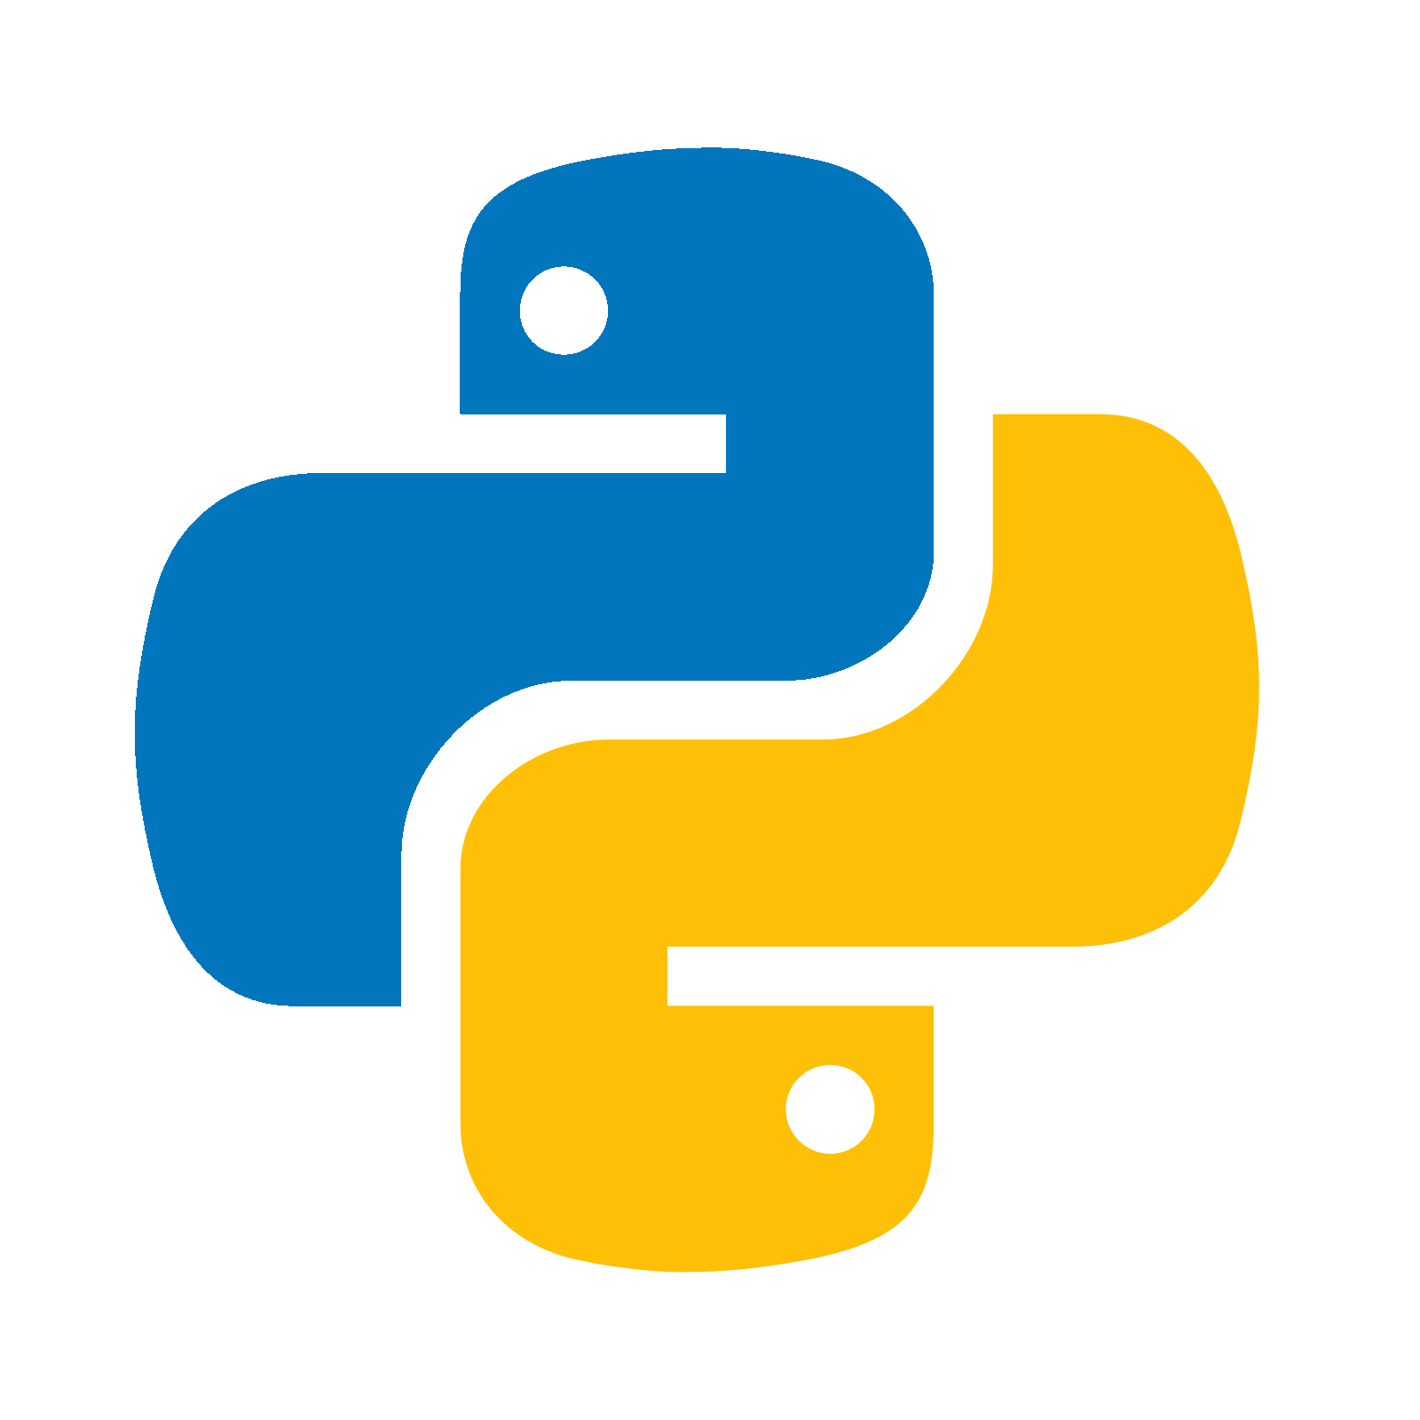
Программирование
на языке Python

Slide 2
Основы использования шаблонов
Передача данных из приложения в шаблоны.
Использование циклов и выбора в шаблонах

Slide 3
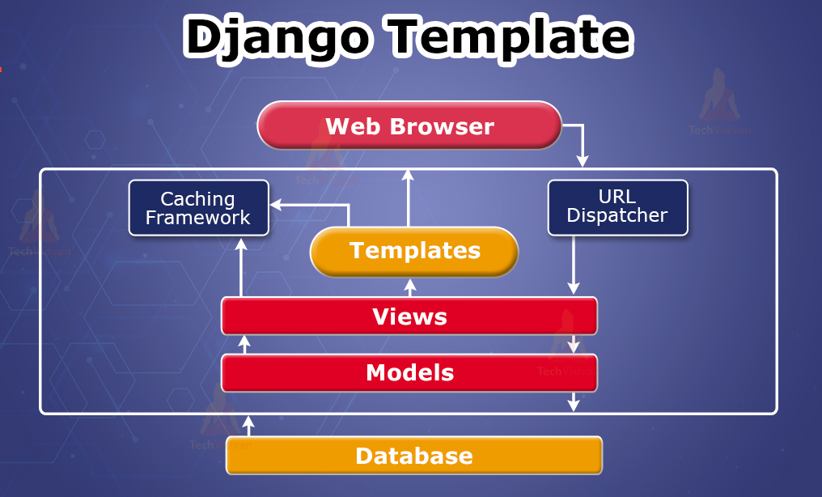

Slide 4
